Slide 1

《爱的五种能力》读书笔记
改变你的命运
作者：赵永久
出版：中国华侨出版社

Slide 2
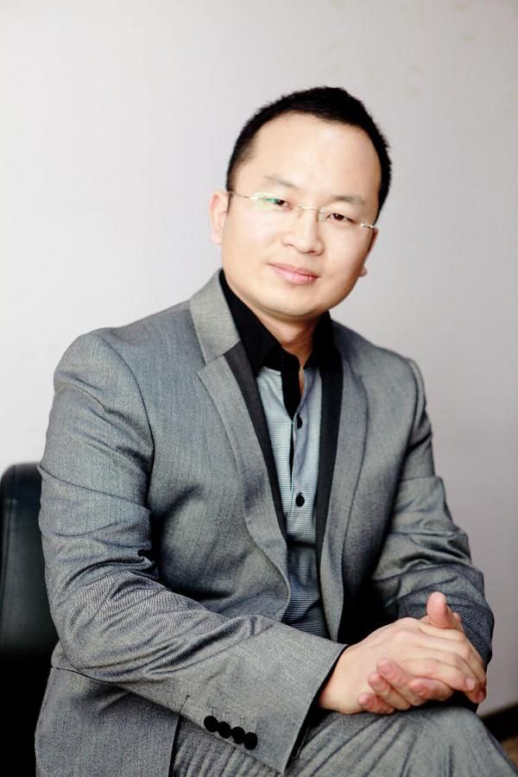
作者简介
知名情感教练
被《心理月刊》称为“中国首席情感教练”
北京心灵智慧婚恋培训机构创始人
浙江卫视等多家卫视特邀情感嘉宾
2008年起在北京、广州等地讲授《爱的能力》课程，好评如潮
新浪微博：@情感教练赵永久
（http://weibo.com/zhaoyongjiu）

Slide 3


你有下面情感问题吗？
✓
迟迟找不到合适的人
全心全意付出，
却得不到回报
✓
✓
工作上得心应手，
情感上不知所措
✓
婚姻里矛盾不断，
离也不是，过也不是
交往很久，
对方迟迟不想结婚
✓
✓
很难沟通
✓
小三出现了，
婚姻亮红灯
……
如果有其中之一，那这本书就是你需要的。

Slide 4
爱的五种能力
是什么
Notes:
01

Slide 5
影响
共情
允许
爱
情绪管理
述情

Slide 6
情绪管理：管好情绪享受爱
影响
共情
允许
爱
情绪管理
述情

Slide 7

√
管理好情绪，才有能力爱别人。
×
不能管理好情绪，易伤害他人。

Slide 8
情绪管理方法之一
跟随心的指引，遵循情绪的提示去行动。
告诉自己，你的心究竟在说什么，做情绪的主人。
情绪管理方法之二
穿越情绪按钮
诚实感受内心的情绪，勿转移注意力，勿逃避内心痛苦，直至情绪慢慢消退。
同时深呼吸，把气吸到腹部，让胸腔下方的横膈膜下降，腹部鼓起，让肺部底端肺泡的废气得以和氧气充分交换。
在具体行为上，挑战自己，做以前做不到的事。

Slide 9
情绪管理方法之三
放下对和错
触动—思维—情绪—行动
爱情里少讲对错，家是讲爱的地方。
每个人都有权决定自己如何生活。
情绪管理方法之四
保持客观
多数人在和“假想敌”作战。
罗夏墨迹测试。
不再编故事气自己：无为+验证。

Slide 10

情绪记录
1
随身携带一个笔记本和一支笔。
2
感觉到自己有情绪的时候，马上记下来。
3
记录的格式：时间、地点、事件、情绪。
自我情绪打分：
☺正面的情绪（如开心、高兴等）打正分；最低分1分，最高分10分。
☹负面的情绪（如伤心、委屈等 ）打负分；最低分-1分，最高分-10分。

Slide 11
情绪走势图
我的近期情绪走势图
1
在纸上画一个坐标图，横轴代表时间，以天为最小单位。
纵轴代表情绪的分数，以情绪分数的最小单位1为基本单位等距离划分纵横高度。
记录测量自己情绪反应的状态，帮助自己看得更清楚，更加了解自己。

Slide 12
述情：说出感觉容易爱
影响
共情
允许
爱
情绪管理
述情

Slide 13

√
述情，让对方成长，照顾理解自己的感受。
×
缺乏述情，“喜怒不形于色”是爱情天敌。

Slide 14
六种句型成述情高手
1
当自己心情不好的时候直接告诉对方。
当爱人让自已感受不好（或好）时，告诉爱人自己的感受。
告诉爱人自己的需求，而不是解决方案。
说出自己喜欢的，而不是自己不喜欢的。
使用“可以”替代命令。
说出“我希望”，不说“你应该”。
2
3
4
5
6

Slide 15
共情：善解人意才会爱
影响
共情
允许
爱
情绪管理
述情

Slide 16

√
共情，让自己成长，照顾理解对方的感受。
×
缺乏共情能力，情感冷漠，不利情感经营。

Slide 17
共情的两个基本功
关注
时刻关注对方感受是否良好。
练习
随身携带一个笔记本和一支笔。
人物：
时间：
地点：
情绪：
求证：

Slide 18
认同
准确地描述出对方的内心感受。
练习
深呼吸
放松身心
寻找记忆
体会情绪
验证情绪
被陪练者说中的情绪马上就会减弱或消失。
陪练者对情绪描述越准确，负面情绪消失越快。
当所有情绪说对了，被陪练者情绪完全消失，以后再回忆起也不会有不好的情绪。
对于说对自己情绪的陪练者有亲切感，感觉对方理解自己。

Slide 19
六种句型成述情高手
1
接纳
2
了解
3
肯定
4
启发

Slide 20
允许：全然接受是真爱
影响
共情
允许
爱
情绪管理
述情

Slide 21

√
允许是尊重差异，解决爱情问题的捷径。
×
不允许的事情会占据你的心理资源。

Slide 22
允许的修炼
1
允许，即包容、接纳。
求同存异：你必须允许有些人，有些事。
和他人之间有差异的事
男女不同一类人
差异本没有对与错
每个人都有可成长的事情和特点
允许已经发生和当下发生的事情存在
允许过去才有未来
允许不可控和不可选择的自然力量与规律
2

Slide 23
影响：智慧的爱让他变好
影响
共情
允许
爱
情绪管理
述情

Slide 24

√
影响，给对方成长空间，他会因你而变。
×
改变，只会让对方感觉否认，伴随痛苦。

Slide 25
影响的奥秘：他会因你而变
有强大能量的人，能影响到周围的人，使其更加幸福快乐，成熟和完整。
影响的前提是允许，改变的前提是不允许。
改变给对方的感觉是否定，影响给对方的感觉是肯定。
改变别人，从改变自己开始
允许：给对方成长的空间。
强化：及时奖励对方做得好的地方。

Slide 26
后 记
√
已所欲，勿施于人
×
自己能做到的，不要要求别人。
当你的爱人达不到爱的五种能力时，请你不要表示不满，因为你能做到的，他不一定能做到。
允许对方暂时在爱的能力上不如你，允许他有一个成长的过程。

Slide 27
THE END
愿大家都能掌握爱的五种能力
幸福一生

Slide 28
你也想免费得到出版社赠书做PPT读书笔记？
1
2
3
4
购买99元
网易云课堂
PPT在线课程
购买后去微博私信@秋叶
要福利QQ群号
新浪微博晒作业被老师肯定奖励内部选书
出版社寄书到后约@时间卡片 晒读书PPT
友情提示：马上就去新浪微博
1、关注@时间卡片 ，可以看到其它学员读书PPT制作约定
2、搜#PPT读书笔记#标签，可以看到其它学员已经提交的读书PPT
3、搜#和秋叶一起学PPT#标签，可以看到其它学员已经提交的作业PPT
4、国内主流出版社都已经和@秋叶 老师合作，有本事，不花钱好书随时让你选！

Slide 29


#和秋叶一起学PPT#
学员寒假读书笔记037号
你也想做？请马上@时间卡片 约定
我们免费指导你做出好读书笔记PPT！
和 秋叶 一起学PPT
搜
网易云课堂
秋叶
网易云课堂最受欢迎的付费职场课

